Slide 1
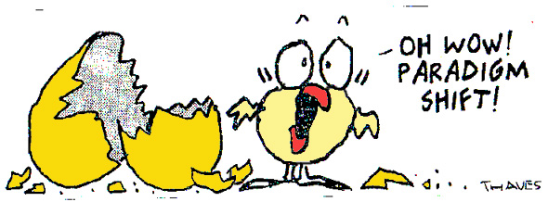
Programovacie paradigmy
alias Koštofka programovacích štýlov a jazykov
Peter Borovanský, KAI, I-18, borovan(a)ii.fmph.uniba.sk
http://dai.fmph.uniba.sk/courses/PARA/
MS-Teams: prihlasovací kód je rclngbt
Pondelok, 8:10, M-XII
Notes:
Ide skôr o to, aby to bol výber z hrozna a nie lacný burčiak...

Slide 2
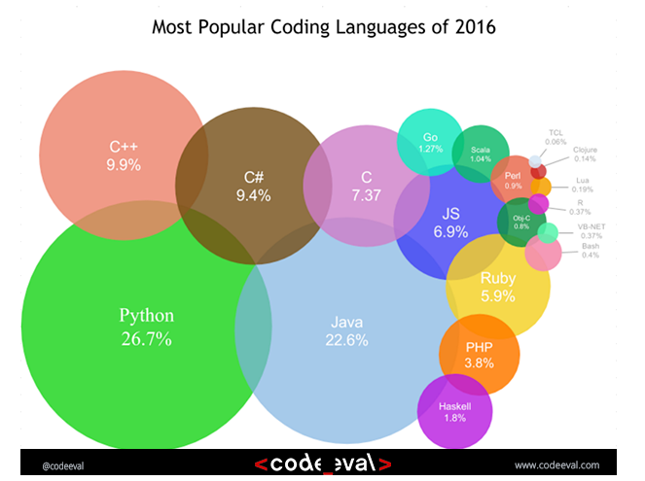
Paradigmy 2025
(úvodné slovo)
Keď sa povie programovacie paradigmy, väčšina klasikov si spomenie na
funkcionálnu a logickú paradigmu a procedurálnu, s objektovou odchýlkou.
procedurálnu paradigmu poznáte z jazykov, ktoré nevznikli za vášho života, napr.
v roku 1985 (C++) a 1995 (Java,JavaScript,Python). Čo sa nič odvtedy neudialo?
v prvej časti kurzu sa pozrieme na konkurentnú paradigmu s jazykom Go, procedurálny programovací jazyk s podporou konkurentného programovania, čo je ťažká, ale dôležitá disciplína...
v druhej časti kurzu sa pozrieme na funkcionálnu paradigmu, každý z dnešných moderných programovacích jazykov v nejakej miere podporuje funkcionálne programovanie
v tretej časti kurzu sa pozrieme na logickú paradigmu, logické programovanie s ohraničeniami (constraint logic programming)

Slide 3
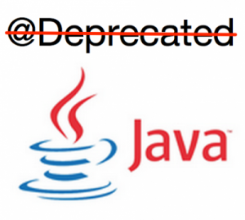
Java 25LTS-release 16.9.2025 príklad, čo dobre poznáte
Java je zabetónovaná od Java 1.0, 1995, ale snaží sa implementovať novinky nespútaných nových jazykov, ktoré nepotrebujú byť spätne kompatibilné.
@Deprecated
v ktorom z dnešných moderných programovacích jazykov sa dnes ešte píše povinne bodkočiarka (za príkazom) ?
je to len dôsledok toho, že pred releasom Java 1.0 sa zdalo mnoho iných
vážnejších problémov, ktoré riešiť, že sa J.Gosling neobťažoval domyslieť
gramatiku jazyka (resp. syntaktický analyzátor), aby bodkočiarky neboli treba.
... a odvtedy povinne píšme ;cr,lf podľa vzoru jazyka Algol (1960)/C (1985).
… a vôbec to nie je o bodkočiarke…
Cieľom je, aby ste pochopili, koľko rôznych ‘bodkočiarok’ v jazyku Java
existuje najmä kvôli spätnej kompatibilite.

Slide 4

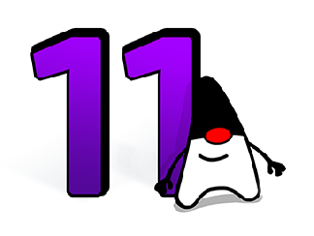
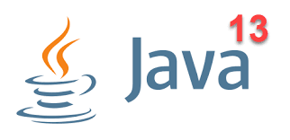
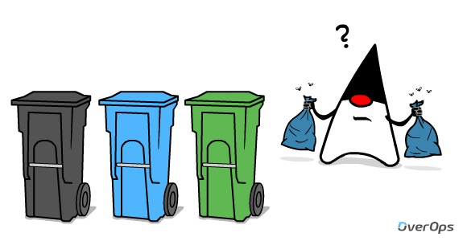
Java 17, 21, 25 long-term-support (LTS) release 16.9.2025
Je Java mŕtva ? Asi nie, na práve vyšla Java 25... (rýchla odpoveď...)
Ale neumiera ? (... to už je iná otázka …)
Pozreli ste si novinky, ktoré Java 12/13/14/15/16/17/18/19/21/25 prináša ?
Viete napísať program v Java 11, ktorý nie je v jazyku Java 10, Java 9 ?
V histórii Javy ako iného jazyka nastali výraznejšie dve revolúcie:
  2004 Java 5 prišla s generickými typmi (polymorfizmus),
  2014 Java 8 prišla so streamami a lambdami, resp. s funkciami – paradigm shift
ale fakticky najväčší prínos Java 8 bol asi Stream API... (ste videli v Prog4)

Slide 5
Paradigm shift - StreamAPI
Java old-school (before Java8)
static List<String> preber(List<String> lst, String word) {
List<String> result = new ArrayList<>();
for (String elem : lst)
if (elem.contains(word))
result.add(elem.toUpperCase());
return result;
}
Java new-wave (after Java8)
static List<String> preberStreamAPI(List<String>lst, String word) {
return lst
.filter(elem -> elem.contains(word))
.map(String::toUpperCase)
.collect(Collectors.toList());
}
.stream()
.parallelstream()
Ďaleko menej sa staráme o to, ako sa operácia prevedie, skôr vyjadrujeme, čo chceme dostať.
De-facto, nič nám nebráni operáciu vykonávať paralelne, aj keď nevieme o implementačných detailoch, čo to presne urobí, v akom poradí.
Kto vie, ako sa implementuje parallelstream ?
Príklad imperatívneho kódu, kde popisujeme presne postup, ako sa zo vstupu dostaneme k výstupu
Lambdas.java

Slide 6
Paradigm shift – Konkurentnosť
static int globalVar = 0;
static Thread smallThread(String label, int delta) {
return
}
public static void main(String[] args) throws InterruptedException {
Thread t1 = smallThread("prvy", 10); t1.start();
Thread t2 = smallThread("druhy", 20); t2.start();
t1.join(); t2.join();
System.out.println(globalVar);
}
druhy20
prvy30
30
prvy10
druhy30
30
druhy30
prvy10
30
prvy30
druhy20
30
new Thread(new Runnable() { // OLD SCHOOL
@Override
public void run() {
System.out.println(label + (globalVar += delta));
}
});
new Thread( // NEW STYLE
() -> System.out.println(label + (globalVar += delta))
);
druhy20
prvy10
20
Concurrency.java

Slide 7
Konkurencia vs. Paralelizmus
Otázku, ktorú si môžete/máte položiť po Prog4:
sú Thready a synchronized, ... jediné formy či modely konkurencie (v Jave) ?
Btw, java.lang.Thread existuje od JDK-1
Aké iné modely konkurencie nájdete v JDK (úmyselne nechané do prémie) ?
?
??
???
Aké iné modely nájdete napr. v Kotline (pre tých čo bežia VMA) ?
Coroutines
Počuli ste, že coroutines = awaitables (ako model asynchrónneho programovania) existujú už aj v Pythone ?

Slide 8
Paradigm shift – Clojures/Lambdas
static void compare1(String[] arr) {
Arrays.sort(arr, new Comparator<String>() {
@Override
public int compare(String o1, String o2) {
return o1.toUpperCase().compareTo(o2.toUpperCase());
} });
for(String elem : arr) System.out.println(elem);
static void compare2(String[] arr) {
Stream.of(arr)
.sorted((o1, o2) -> o1.toUpperCase().compareTo(o2.toUpperCase()))
.sorted((o1, o2) -> o1.compareToIgnoreCase(o2))
.sorted(String::compareToIgnoreCase)
.forEach(System.out::println);
String[] test = {"zelen", "GULA", "Srdce", "zALUD"}; compare1(test);
System.out.println(List.of(test));
String[] test = {"zelen", "GULA", "Srdce", "zALUD"}; compare2(test);
System.out.println(List.of(test));
[GULA, Srdce, zALUD, zelen]
[zelen, GULA, Srdce, zALUD]
Lambdas.java

Slide 9
Java 17 - features
sealead interface/class (zapečatená trieda)
switch pattern
sealed interface S permits A, B, C {}
final class A implements S {}
final class B implements S {}
record C(int i) implements S {} // Implicitly final
static int testSealedCoverage(S s) {
return switch (s) {
case A a -> 1;
case B b -> 2;
case C c -> 3;
};
}

Slide 10
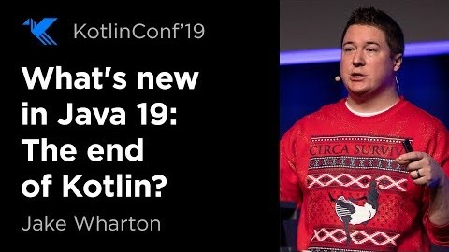
What's New in Java 19:
The end of Kotlin (dec 2019)
https://www.youtube.com/watch?v=te3OU9fxC8U
variable type inference
multiline strings
data class/record
sealed hierarchies
smartcast
pattern matching

Slide 11
JDK 25
Features
470: | PEM Encodings of Cryptographic Objects (Preview)
502: | Stable Values (Preview)
503: | Remove the 32-bit x86 Port
505: | Structured Concurrency (Fifth Preview)
506: | Scoped Values
507: | Primitive Types in Patterns, instanceof, and switch (Third Preview)
508: | Vector API (Tenth Incubator)
509: | JFR CPU-Time Profiling (Experimental)
510: | Key Derivation Function API
511: | Module Import Declarations
512: | Compact Source Files and Instance Main Methods
513: | Flexible Constructor Bodies
514: | Ahead-of-Time Command-Line Ergonomics
515: | Ahead-of-Time Method Profiling
518: | JFR Cooperative Sampling
519: | Compact Object Headers
520: | JFR Method Timing & Tracing
521: | Generational Shenandoah

Slide 12
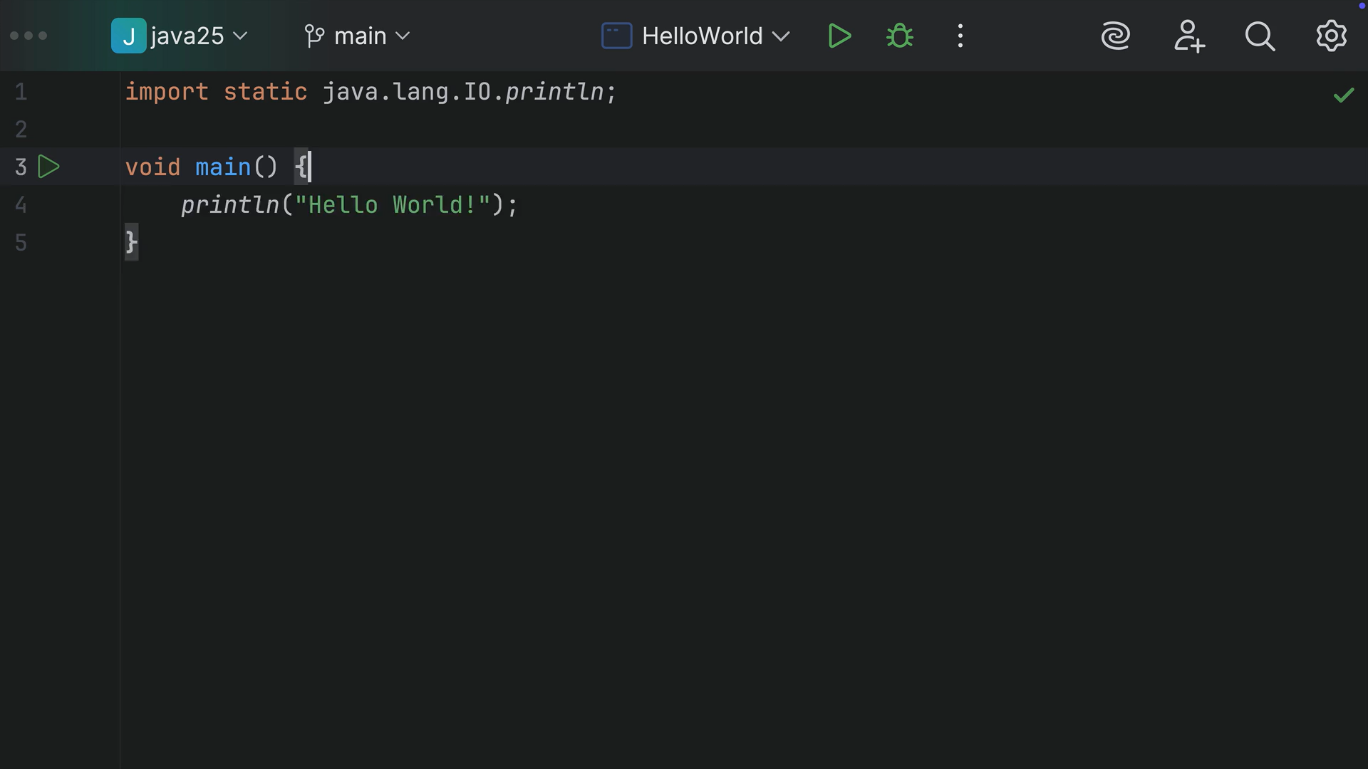
Java 25 LTS and IntelliJ IDEA
https://blog.jetbrains.com/idea/2025/09/java-25-lts-and-intellij-idea/

Slide 13
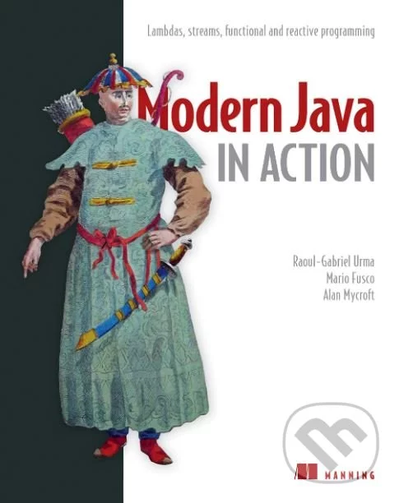
Čo by som si mohol prečítať po Programovanie 4
Modern Java in Action : Lambdas, streams, functional and reactive programming
http://dai.fmph.uniba.sk/courses/VMA/android/pdfs/

Slide 14
Paradigmy 2025
(úvodné slovo)
Motto:
Java is dead, long live JVM !
V rámci kurzu sa stretnete s:
konkuretným jazykom GO,
funkcionálnym jazykom Haskell,
logickým programovacím jazykom Prolog.
Prednáška dáva intro (ochutnávku) rôznych paradigiem, spôsobov rozmýšľania
nadväzujúce magisterské predmety idú hlbšie do princípov tej-ktorej paradigmy
očakáva sa schopnosť dohľadať si detaily potrebné k DÚ
a očakáva to dnes každý z vašich potenciálnych zamestnávateľov...
Ak vám tento prístup nevyhovuje, lepšie si zvoliť iný PV predmet...

Slide 15
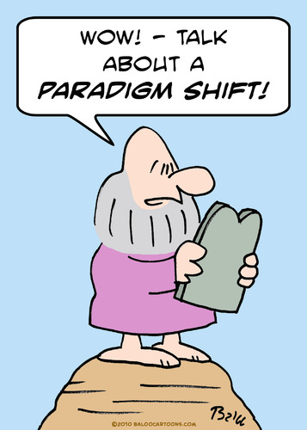
O čom to bude ?
(Paradigmy 2025)
Programming language features:
static/dynamic typing
type inference
duck typing
goroutines
block chain
coroutines
tail recursion optimisation
function as value
lazy evaluation
list comprehension
pattern-matching
backtracking and lot of recursion
Horn clause, (SLD) resolution, choice point, unification
constraint logic programming

Slide 16

Hlavné paradigmy
objektovo-orientovaná paradigma
procedurálna paradigma
funkcionálna paradigma
logická (relačná) paradigma
konkurentná paradigma
Paradigmy nie sú disjunktné množiny
počas prednášky sa pozrieme na tri z nich v najčistejšej forme:
CP – Go,
FP – Haskell,
LP – Prolog.

Slide 17
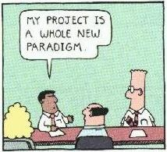
Konkrétnejšie ?
(toto je plán)
História programovacích jazykov, 1x
Go – procedurálna/konkurentná paradigma, cca 4x - október
  konkurentné programovanie – go-routines
  static typing
  duck typing
Haskell – funkcionálna paradigma, cca 4x - november
  type inference
  function as value
  lazy evaluation
  list comprehension
  backtracking and recursion
  pattern-matching
Prolog – logická paradigma, cca 3x - december
  Horn clause
  resolution
  choice point
  unification

Slide 18
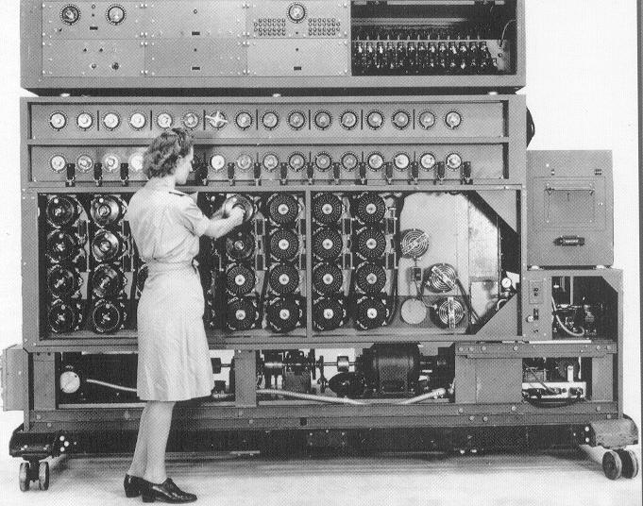
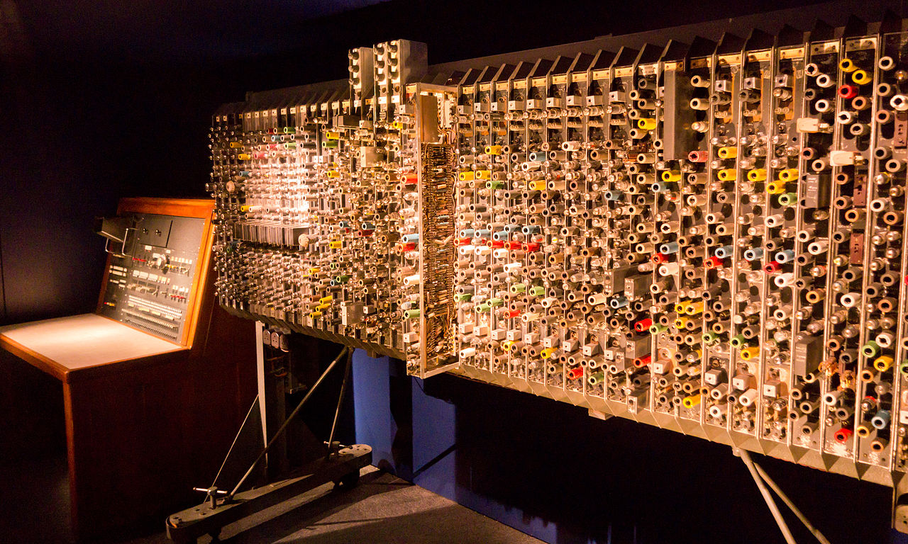
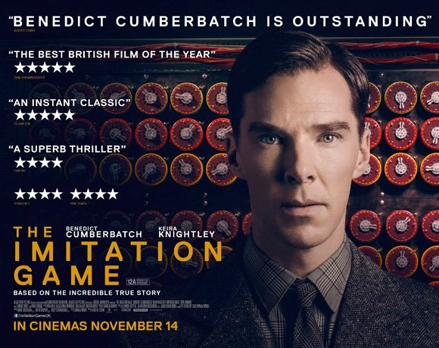
Jazyky rokov
(1945-55-65-75-85-95-05-15)
1938 – binary code, The Bombe
1946 – Base 32, Ace
#computers = O(1)
#programmers = O(1) - Alan Turing
We shall need a great number of mathematicians of ability because
there will probably be a good deal of work of this kind to be done.
One of our difficulties will be the
maintenance of an appropriate
(i.e. discipline),
so that we do not lose track of
what we are doing
https://www.google.sk/search?q=the+bombe&client=ubuntu&hs=glP&channel=fs&dcr=0&source=lnms&tbm=isch&sa=X&ved=0ahUKEwi8zO267rHWAhUiOJoKHcBdBcIQ_AUICigB&biw=1534&bih=698#imgrc=69VPwpySJaMcJM:

Slide 19
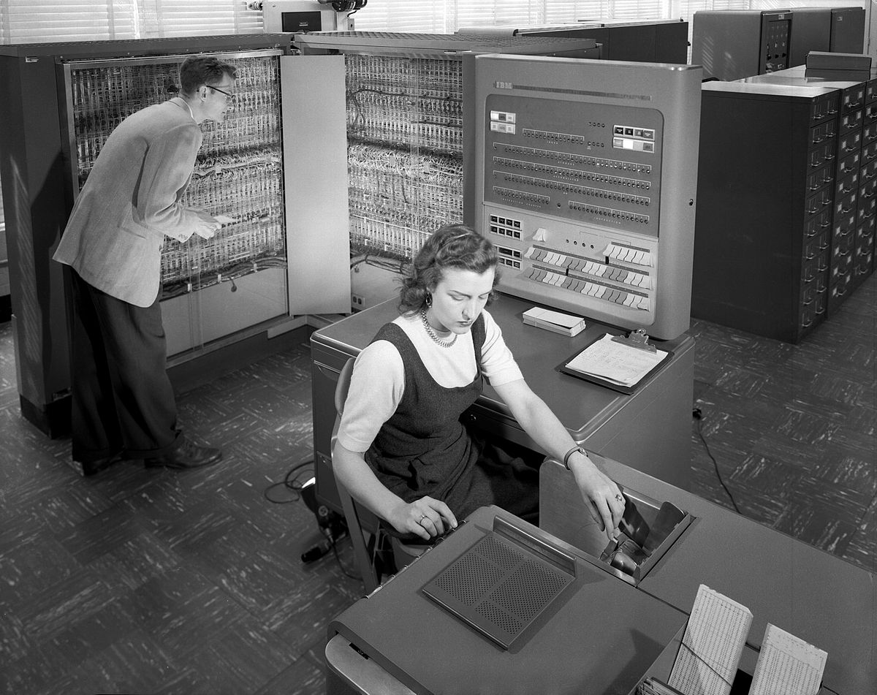
Jazyky rokov
(1945-55-65-75-85-95-05-15)
1953 Fortran, Lisp – Functional Programming
IBM
#computers = O(10^2)
#programmers = O(10^3)
Inžinieri,
Matematici,
Fyzici,
...
ľudia, ktorí majú:
svoju materskú profesiu,
vybudované pracovné návyky,
vedia už komunikovať
https://www.google.sk/search?q=IBM+140&client=ubuntu&hs=jT5&channel=fs&dcr=0&source=lnms&tbm=isch&sa=X&ved=0ahUKEwiDyevv87HWAhUGP5oKHcmhByAQ_AUICigB&biw=1534&bih=698&dpr=1.25#imgrc=He9yBcEbhHwrjM:
Notes:
Skoro nič z toho neplatí o dnešných programátoroch...

Slide 20
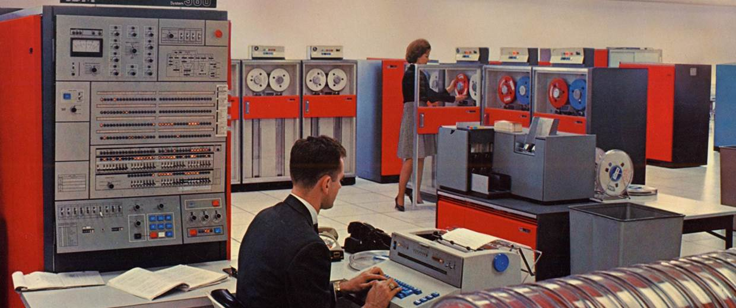
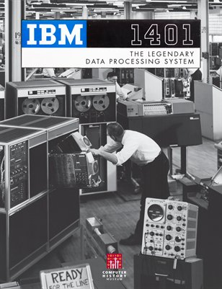
Jazyky rokov
(1945-55-65-75-85-95-05-15)
1960 Algol
1960 COBOL, PL/1
1962 APL
1967 Simula - OOP
1968 Pascal
1968 No-Goto – Structured Programming
1968 C
IBM 1401, IBM 360
#computers = O(10^4)
#programmers = O(10^5)
Ukazuje sa prvý vážny nedostatok ľudí schopných
ovládať počítače, tak vznikajú prvé univerzitne
programy Computer Science...
https://www.google.sk/search?client=ubuntu&hs=A9P&channel=fs&dcr=0&biw=1534&bih=766&tbm=isch&sa=1&q=IBM+1401&oq=IBM+1401&gs_l=psy-ab.3..0i19k1l4.432501.432501.0.433562.1.1.0.0.0.0.154.154.0j1.1.0....0...1..64.psy-ab..0.1.154....0.mdqNbpXxMK4#imgrc=FKZsQnEBUv1aGM:

Slide 21
Fortran
"Consistently separating words by spaces became a general custom about the tenth century A.D., and lasted until about 1957, when FORTRAN abandoned the practice." —Sun FORTRAN Reference Manual
Cyklus, ktorý sčíta nepárne čísla
IF (X - Y) 100, 200, 300
integer i, n, sum
sum = 0
do 10 i = 1, n, 2
sum = sum + i
10 continue
if (x - y) < 0 then goto 100
if (x - y) = 0 then goto 200
if (x - y) > 0 then goto 300
do10i=1,n,2
sum=sum+i
10 continue
if (x .lt. y) then goto 100
if (x .eq. y) then goto 200
if (x .gt. y) then goto 300
do10i=1100
do10i=1,100

Slide 22
Fortran
Fortran IV,Fortran 77, Fortran 95, Fortran 2003, ...
What will the language of the year 2000 look like? ...
Nobody knows but it will be called FORTRAN ☺
FORTRAN (IBM)
  polia, priradenie, 3-IF, GOTO, DO
FORTRAN II
  SUBROUTINE, CALL
FORTRAN III
  inline assembler, strojovo závislý na IBM
FORTRAN IV
  strojovo nezávislý, boolean, logický IF
FORTRAN 66
  INTEGER, REAL, DOUBLE PRECISION, COMPLEX, LOGICAL
  external, 6-písmenové identifikátory
FORTRAN 77
  CHARACTER typ, DO WHILE-END DO, bitové operácie
Fortran 90
  case-sensitive, moduly, rekurzívne procedúry, overloading
  pointre, allocate a deallocate, dynamické dát.štruktúry
  exit, inline comments
Fortran 2003
  objektovo-orientovaný, dedenie, polymorfizmus,
  procedúry ako pointre
Fortran 2008
A good FORTRAN programmer can write FORTRAN code in any language

Slide 23
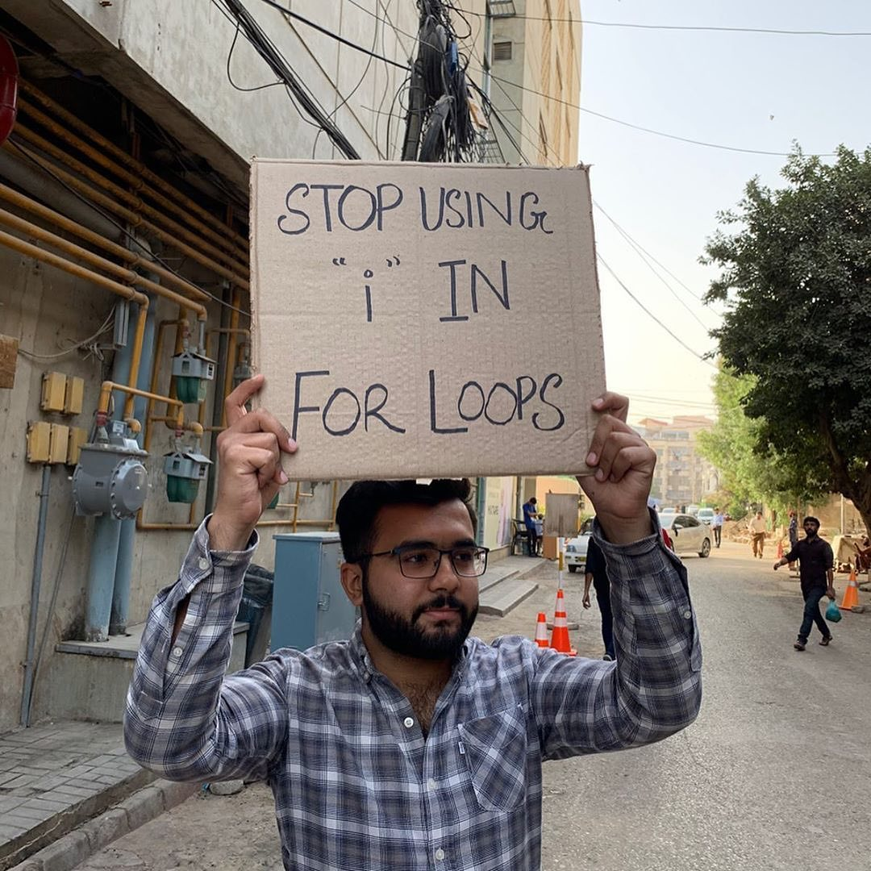
Fortran
"GOD is REAL (unless declared INTEGER).“
program GCD
integer m, n, r
10 print *, 'Please give values for m and n'
read *, m, n
20 if (n .eq. 0) go to 30
r = mod(m,n)
m = n
n = r
go to 20
30 print *, 'gcd = ', m
go to 10
end
FUNCTION NGCD(NA, NB)
IA = NA
IB = NB
1 IF (IB.NE.0) THEN
ITEMP = IA
IA = IB
IB = MOD(ITEMP, IB)
GOTO 1
END IF
NGCD = IA
RETURN
END
! Hello World in Fortran 90 and 95
PROGRAM HelloWorld
WRITE(*,*) "Hello World!"
END PROGRAM
http://en.wikibooks.org/wiki/Fortran/Fortran_examples

Slide 24
COME FROM
The author feels that the COME FROM will prove an invaluable contribution to the field of computer science. It is confidently predicted that this solution will be implemented in all future programming languages, and will be retrofitted into existing languages.
DO 200 INDEX=1,10
10 X=1.
20 X=X*2.
30 X=X*3.
40 X=X*4.
50 X=X*5.
60 X=X*6.
70 X=X*7.
80 X=X*8.
90 X=X*9.
100 X=X*10.
COME FROM
(10,20,30,40,50,60,70,80,90,100),INDEX
WRITE (6,500) INDEX,X
200 CONTINUE
STOP
500 FORMAT (14,2X,F12.0)
10 J=1
11 COME FROM 20
12 WRITE (6,40) J STOP
13 COME FROM 10
20 J=J+2
40 FORMAT (14)
I = 1
IF (I .LT. 10) COME FROM 50
I = I+1
50 WRITE (6,60) I
STOP
60 FORMAT (14)
http://www.fortranlib.com/gotoless.htm

Slide 25
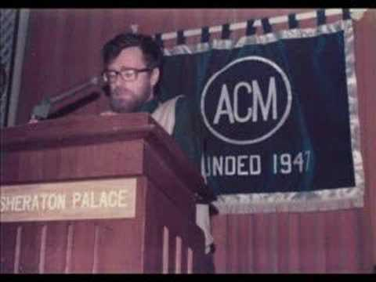
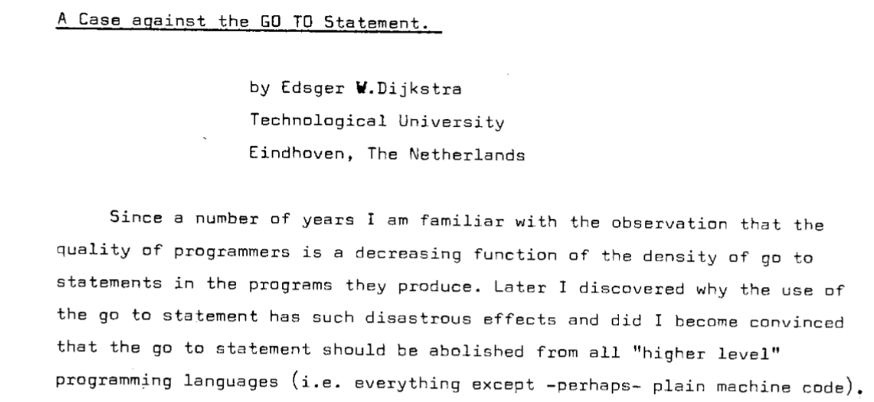
GOTO story
(štruktúrované programovanie)
Edsger Dijkstra (1968). "Go To Statement Considered Harmful", Communications of the ACM
Frank Rubin (1987). ""GOTO Considered Harmful" Considered Harmful“ , Communications of the ACM
Donald Moore; ...(1987). "" 'GOTO Considered Harmful' Considered Harmful" Considered Harmful?„
Dijkstra, Edsger On a Somewhat Disappointing Correspondence (EWD-1009)

Slide 26
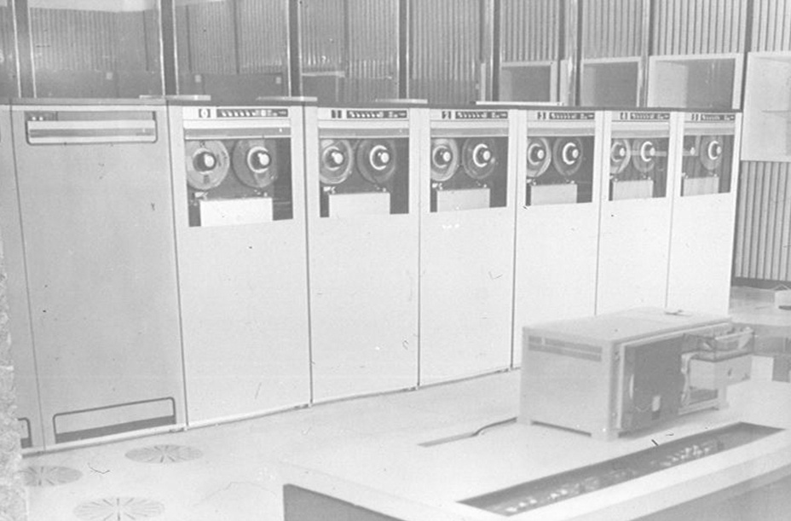

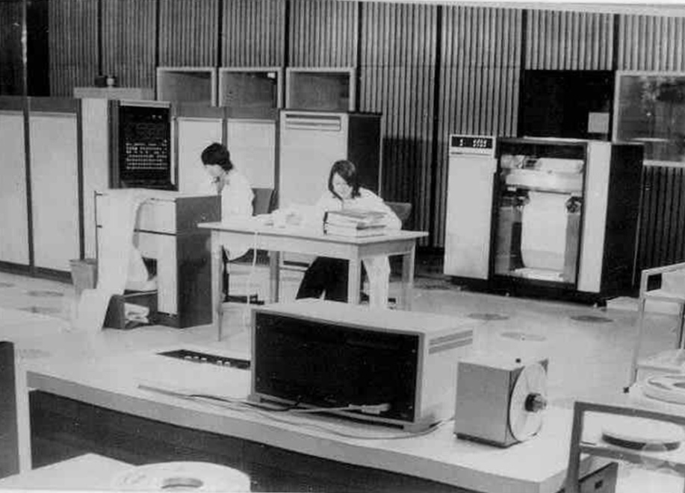
Počítač SIEMENS 4004 ÚVTVŠ
v Mlynskej doline
H3/H6

Slide 27
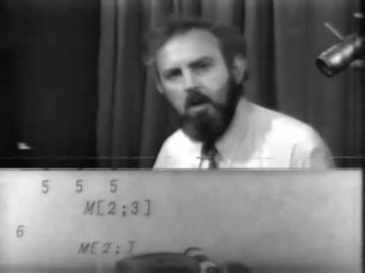
APL language
https://youtu.be/_DTpQ4Kk2wA?t=612

Slide 28
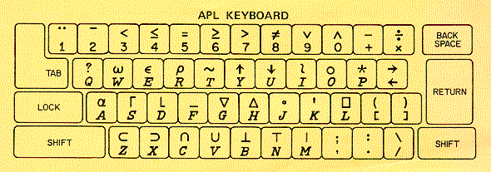
APL
APL is a mistake, carried through to perfection. It is the language of the future for the programming techniques of the past: it creates a new generation of coding bums - Edsger W.Dijkstra
1957 Kenneth E. Iverson, Turingova cena
interaktívny interpreter (v čase sálových počítačov)
priradenie vektora hodnôt 4 5 6 7 to N.
pričítanie 4 k vektoru (dostaneme 8 9 10 11)
tlač súčtu N, t.j. 22.

Slide 29
APL
"APL, in which you can write a program to simulate shuffling a deck of cards and then dealing them out to several players in four characters, none of which appear on a standard keyboard." David Given 52?52
Here's how to read it, from right to left:
i creates a vector containing integers from 1 to R (if R = 6 at the beginning of the program, i R is 1 2 3 4 5 6)
Drop first element of this vector (↓ function). So, 1↓i R is 2 3 4 5 6
Set R to the vector (← , assignment primitive), i.e. R = 2 3 4 5 6
Generate outer product of R multiplied by R, i.e. a matrix which is the multiplication table of R by R ( o.x function)
Build a vector the same length as R with 1 in each place where the corresponding number in R is in the outer product matrix (ε , set inclusion function), i.e. 0 0 1 0 1
Logically negate the values in the vector (change zeros to ones and ones to zeros) ( ~ , negation function), i.e. 1 1 0 1 0
Select the items in R for which the corresponding element is 1 ( / ), i.e. 2 3 5
http://en.wikipedia.org/wiki/APL_(programming_language)

Slide 30
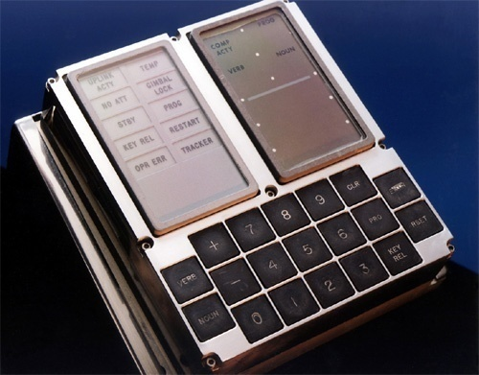
Apollo 11
júl 1969, 2kB+32kB ROM, 1MHz
1980, prvé IBM XT 16kB, 4MHz
OS: multitasking pre 8 taskov
I/O: signály, senzory, snímače vo frekvencii Hz (raz z sekundu ;-)
Interface: skôr ako blikajúci switch
Errors: 1201, 1202 - príliš veľa dát – radšej pristal N.Amstrong bez počítača
Updates: treba prekódovať EPROM-ku
Dnes:
používame QuadCore (2.23 GHz, 32..256GB+3GB RAM) na telefonovanie, ...
často nevieme naprogramovať komunikáciu s odozvou, napr. cez BlueTooth,
každé ráno nájdeme v mobile niekoľko updatov našich apps
málo kto (už dnes) vie napísať aplikáciu do 16kB
2^(54/2) =~ milión = 128M
2kB * 128M = 256GB
2^(23/2) = 2M
16kB * 2M = 32GB
http://downloadsquad.switched.com/2009/07/20/how-powerful-was-the-apollo-11-computer/

Slide 31
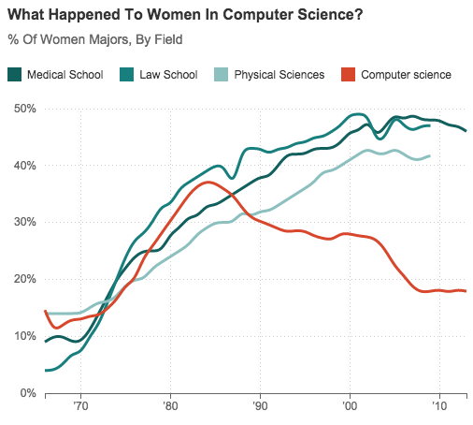
Jazyky rokov
(1945-55-65-75-85-95-05-15)
1972 Prolog – Logické programovanie
1972 SQL – Relačné programovanie
1973 C
Počet programátorov
sa zdvonásobí každých 5 rokov
Takže každý druhý má < 5
rokov programátorskej praxe !!!
#computers = O(10^6)
#programmers = O(10^7)
Male domination

Slide 32
Jazyky rokov
(1945-55-65-75-85-95-05-15)
1980 C++
1983 Ada
1985 Eiffel
1986 Objective-C
1987 Perl
https://en.wikipedia.org/wiki/History_of_programming_languages

Slide 33
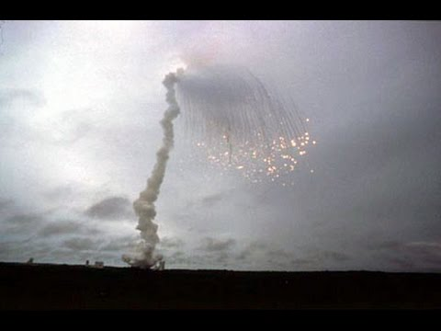
Araine 5
1995
L_M_BV_32 := TBD.T_ENTIER_32S ((1.0/C_M_LSB_BV) * G_M_INFO_DERIVE(T_ALG.E_BV));
if L_M_BV_32 > 32767 then
P_M_DERIVE(T_ALG.E_BV) := 16#7FFF#;
elsif L_M_BV_32 < -32768 then
P_M_DERIVE(T_ALG.E_BV) := 16#8000#;
else
P_M_DERIVE(T_ALG.E_BV) := UC_16S_EN_16NS(TDB.T_ENTIER_16S(L_M_BV_32));
end if;
P_M_DERIVE(T_ALG.E_BH) :=
UC_16S_EN_16NS (TDB.T_ENTIER_16S ((1.0/C_M_LSB_BH) * G_M_INFO_DERIVE(T_ALG.E_BH)));
https://itsfoss.com/a-floating-point-error-that-caused-a-damage-worth-half-a-billion/

Slide 34
Jazyky rokov
(1945-55-65-75-85-95-05-15)
Internet !
1990 Haskell
1991 Python
1991 VB
1995 Java
1995 JavaScript
https://en.wikipedia.org/wiki/History_of_programming_languages

Slide 35
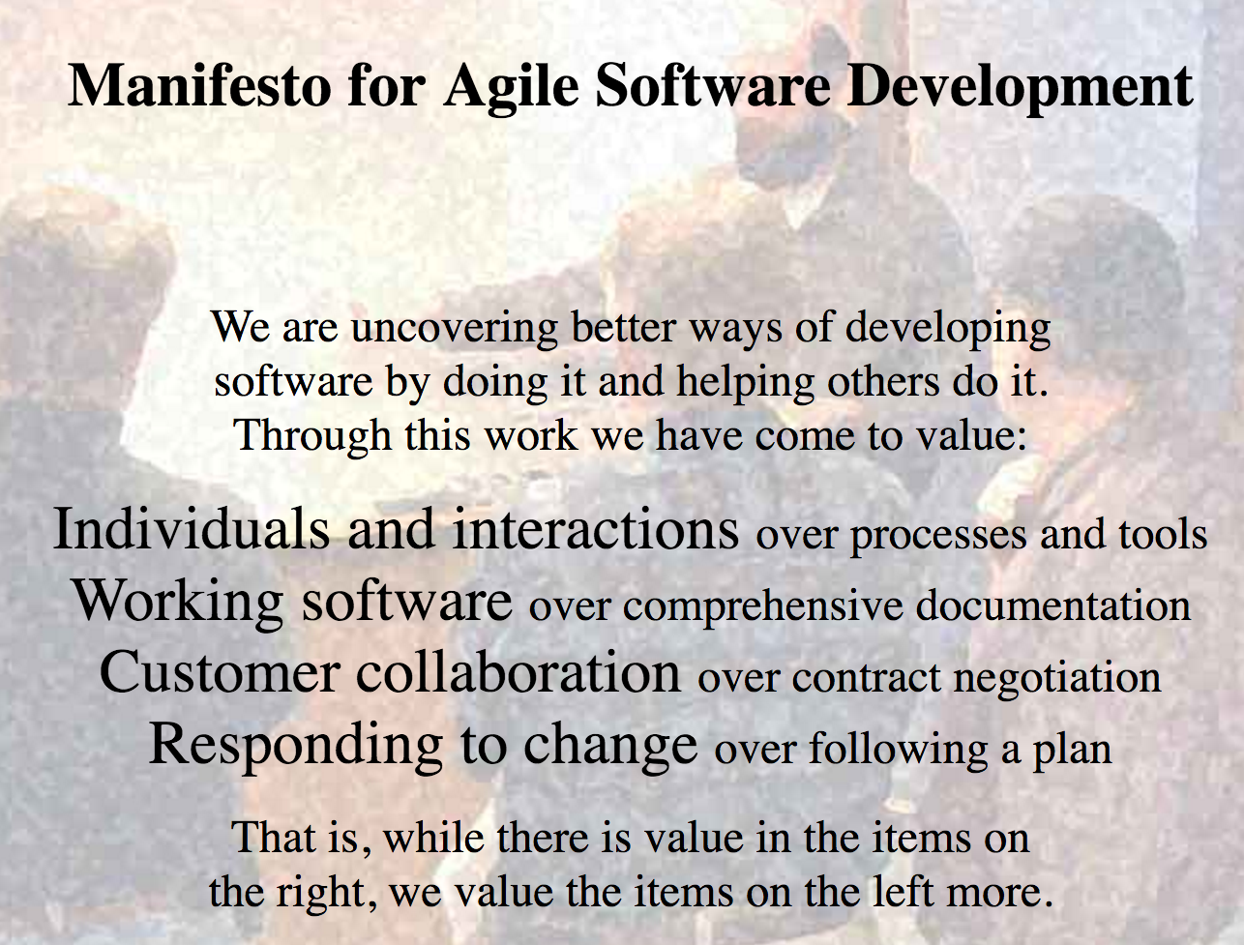

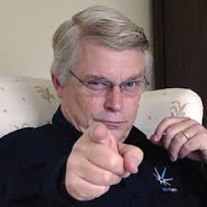
Agile Manifesto
(2001)

Slide 36
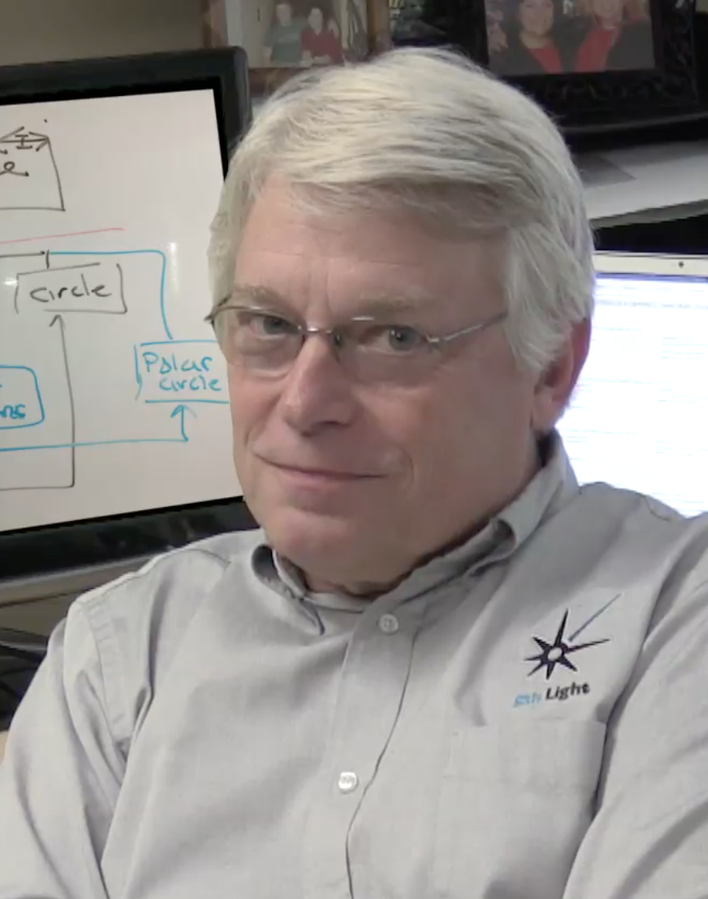
Clean Code Blog
https://blog.cleancoder.com/
Why Clojure?
08-22-2019
Why won't it...
07-22-2019
Classes vs. Data Structures
06-16-2019
Types and Tests
06-08-2019
737 Max 8
05-18-2019
FP vs. OO List Processing
12-17-2018

Slide 37


Clojure (ClojureScript)
v IntelliJ nájdete Cursive plugin
(defn square [x] (* x x))
(println
(take 25
(map square (range))))
Reinkarnácia Lispu z roku 1960
generuje kód do JVM alebo do .JS
Bob Martin: Why Clojure
http://blog.cleancoder.com/uncle-bob/2019/08/22/WhyClojure.html

Slide 38
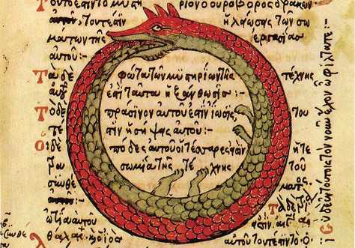
Čo prinieslo Funkcionálne prog.
(len dve myšlienky)
Garbage collection – mal už prvý LISP 1960
Tail Recursion Optimisation (TRO)
chvostová rekurzia
malý Gauss riešenie [n*(n+1)]/2
// rekurzia
fun recursiveSum(n: Long) : Long {
return if (n <= 1) {
n
} else {
n + recursiveSum(n - 1)
}
}
fun main() {
println(recursiveSum(100_000L))
}
Stack overflow...
// chvostová rekurzia/iterácia/cyklus
tailrec fun Sum( n: Long,
accum: Long = 0
): Long {
return if (n <= 0) {
accum
} else {
Sum(n - 1, n + accum)
} }
fun main() {
println(Sum(1_000_000_000L))
} // výsledok: 500000000500000000
Kód je v jazyku Kotlin, viete to čítať ?

Slide 39
Trail Recursion Optimisation
(Show in ByteCode)
public final static recursiveSum(J)J
L0 LINENUMBER 3 L0
LLOAD 0
LCONST_1
LCMP
IFGT L1
L2 LINENUMBER 4 L2
LLOAD 0
GOTO L3
L1 LINENUMBER 6 L1
FRAME SAME
LLOAD 0
LLOAD 0
LCONST_1
LSUB
INVOKESTATIC recursiveSum (J)J
LADD
L3 LINENUMBER 3 L3
FRAME SAME1 J
LRETURN L4
LOCALVARIABLE n J L0 L4 0
MAXSTACK = 6
MAXLOCALS = 2
public final static Sum(JJ)J
L0 LINENUMBER 11 L0
FRAME SAME
LLOAD 0
LCONST_0
LCMP
IFGT L1
L2 LINENUMBER 12 L2
LLOAD 2
GOTO L3
L1 LINENUMBER 14 L1
FRAME SAME
LLOAD 0
LCONST_1
LSUB
LLOAD 0
LLOAD 2
LADD
LSTORE 2
LSTORE 0
GOTO L0
L3 LINENUMBER 11 L3
FRAME SAME1 J
LRETURN
L4 LOCALVARIABLE n J L0 L4 0
LOCALVARIABLE accum J L0 L4 2
MAXSTACK = 6
MAXLOCALS = 4

Slide 40
Jazyky rokov
(1945-55-65-75-85-95-05-15)
2001 C#
2003 Scala
2007 Clojure
2009 Go
https://en.wikipedia.org/wiki/History_of_programming_languages

Slide 41
Jazyky rokov
(1945-55-65-75-85-95-05-15)
2011 Dart
2011 Kotlin
2014 Swift
https://en.wikipedia.org/wiki/History_of_programming_languages

Slide 42
Historia programovacích jazykov
1943 - ENIAC coding system
1951 - Assembly Language
1954 - FORTRAN (J.Backus,IBM)
1958 - LISP (J.McCarthy)
1958 - ALGOL (Backus-Naur)
1959 - COBOL
1962 - APL
1962 - Simula (J.Dahl)
1964 - BASIC
1964 - PL/I
1970 - Pascal (N.Wirth)
1972 - C (D.Ritchie)
1972 - Smalltalk (A.Kay,Xerox)
1972 - Prolog (A.Colmenauer)
1973 - ML
1978 - SQL (T.Codd)
1983 - Ada
1983 - C++ (B.Stroustrup)
1985 - Eiffel (B.Mayer)
1987 - Perl
1990 - Haskell
1990 - Python
1991 - Java (Sun)
2000 - C#
2006 - Scala (Martin Odersky)
2007 - Go
2014 - Swift
2016 - Kotlin

Slide 43
50-60 -te roky
Computer Science without FORTRAN and COBOL is like birthday cake without ketchup and mustard.
1954 - FORTRAN (J.Backus,IBM)
  vedecko-technické výpočty, numerické výpočty
1958 - LISP (J.McCarthy)
1958 - ALGOL (Backus-Naur)
  algoritmický jazyk, štruktúrované programy, riadiace štrukt.
1959 - COBOL (Pentagon)
  biznis, financie
1962 - APL (Kenneth E. Iverson, Harvard)
  vektorovo orientovaný jazyk
Algol vs. Fortran z pohľadu kontinentov
http://ieeexplore.ieee.org/stamp/stamp.jsp?tp=&arnumber=5396281&isnumber=5255174&tag=1

Slide 44
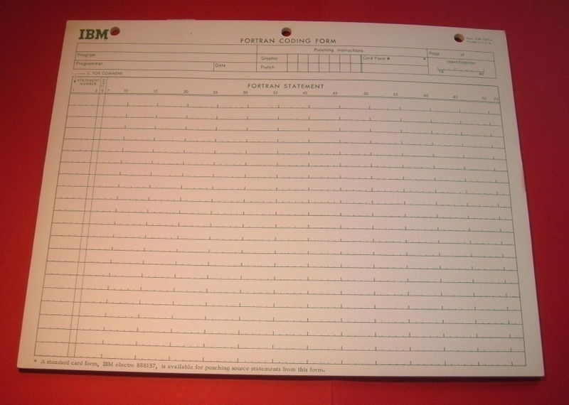
Fortran
Technické možnosti hardware ovplyvňujú
programovacie jazyky a tým aj paradigmu
C It was the first programming language
C with the comments support!
WRITE (6,7)
7 FORMAT(15H Hello, world! )
STOP
END
WRITE(*,17) A, B, C
17 FORMAT(F6.3, F6.3, F10.5)
printf(“%f6.3%f6.3%f10.5”, A, B, C);

Slide 45
Security update for iOS/OSX
2014
Originány Apple kód na verifikovanie certifikatu (2014, update iOS 7.0.6):
Vidíte chybu v tomto kóde ? … nevadí, ani Apple ju nenašiel...
if ((err = SSLFreeBuffer(hashCtx)) != 0)
fail();
if ((err = ReadyHash(SSLHashSHA1, hashCtx)) != 0)
fail();
if ((err = SSLHashSHA1.update(hashCtx, clientRandom)) != 0)
fail();
if ((err = SSLHashSHA1.update(hashCtx, serverRandom)) != 0)
fail();
if ((err = SSLHashSHA1.update(hashCtx, signedParams)) != 0)
fail();
fail();
if ((err = SSLHashSHA1.final(hashCtx, hashOut)) != 0)
fail();
https://blog.codecentric.de/en/2014/02/curly-braces/

Slide 46
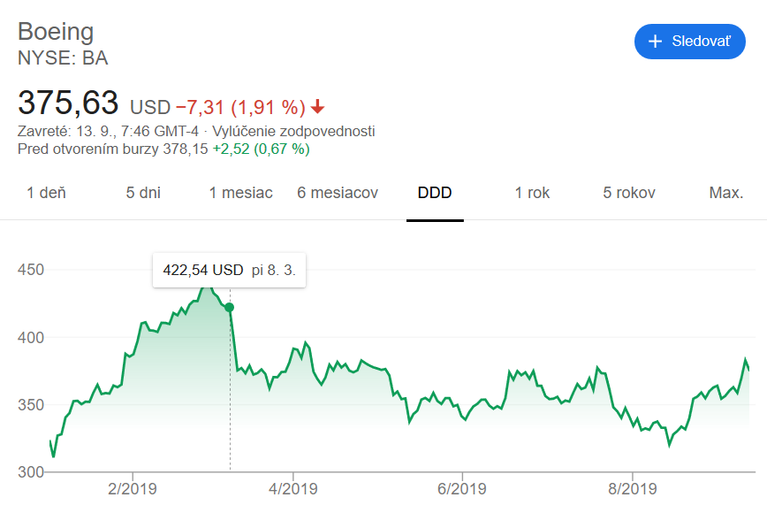
Boing 737Max
2019

Slide 47
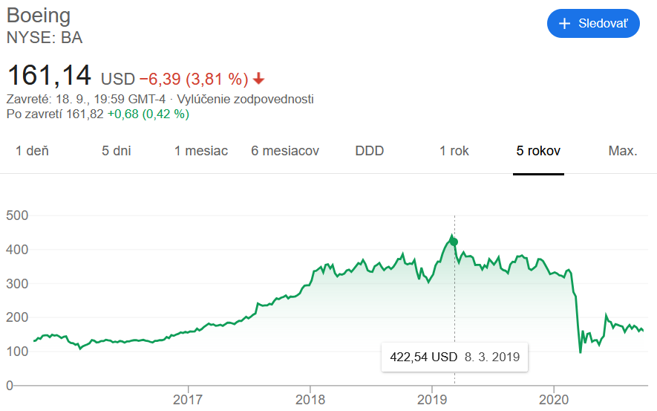
Boing 737Max – celá pravda
2020

Slide 48
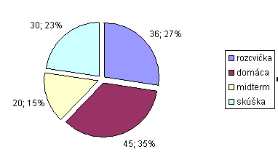
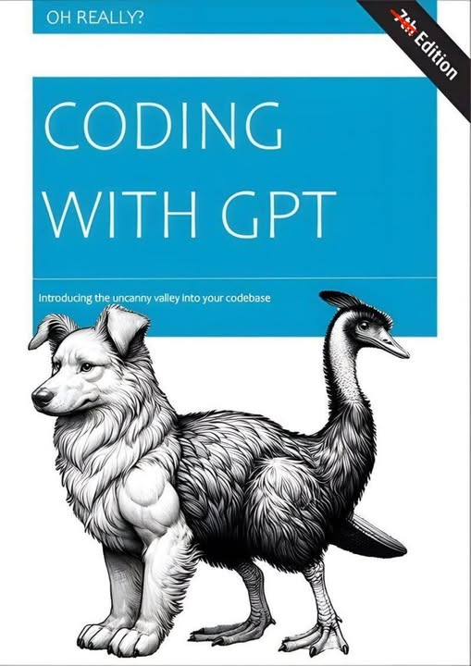
Pre koho nie/je prednáška
nie je:
neznáša, resp. nevidí dôvod naučiť sa, rekurziu
učí sa len to, čo môže zajtra použiť v robote
verí, že s javou, c++, php prežije do dôchodku...
nerád pracuje cez semester
je:
uznáva tzv. programovanie
so zamyslením, ako analógiu
čítania s porozumením
rád hľadá a rieši malé „triky“ programíky a rébusy

